Slide 1
Аппаратные средства телекоммуникационных систем
Кодирование сообщений в беспроводных сетях

Slide 2
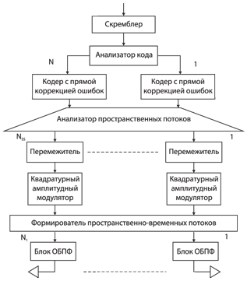
Беспроводные сети. Физический уровень OFDM
Скремблер псевдослучайным шумом,
Кодировка с прямой коррекцией ошибок (FEC).
PBCC+пунктирное кодирование
Чередование бит (перемеживание)
Последовательные символы на несмежные поднесущие
Подмодуляция сигнала (цифровая)
Напр. 64 QAM
Аналоговая модуляция OFDM
Разнесенные антенн (MIMO)
Сигналы подтверждения ASK
ARQ
Мультитрансляция пакетов
HARQ - ARQ с голосованием
Циклическое кодирование CRC32
Пример .Структурная схема передатчика IEEE 802.11n (WIFI4)

Slide 3
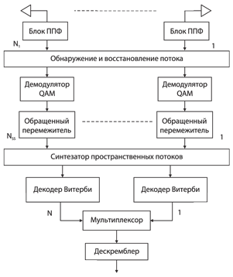
Беспроводные сети. Физический уровень OFDM
Структурная схема передтчика WIFI 802.11n
Структурная схема приемника WIFI 802.11n

Slide 4
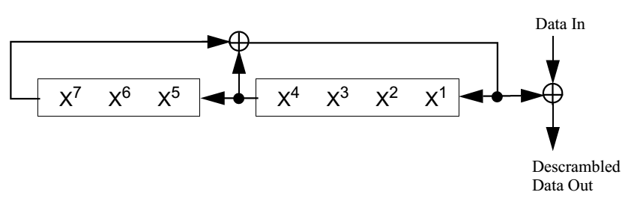
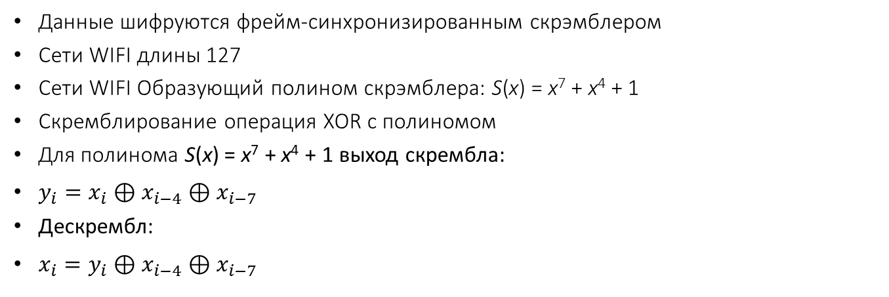
Беспроводные сети. Скрембл.
Данные шифруются фрейм-синхронизированным скрэмблером
Сети WIFI длины 127
Сети WIFI Образующий полином скрэмблера: S(x) = x⁷ + x⁴ + 1
Скремблирование операция XOR c полиномом
Для полинома S(x) = x⁷ + x⁴ + 1 выход скрембла:
$y_{i}=x_{i}⊕x_{i−4}⊕x_{i−7}$
Дескрембл:
$x_{i}=y_{i}⊕x_{i−4}⊕x_{i−7}$
Пример возможных последовательностей скрембла с S(x) = x⁷ + x⁴ + 1
00001110 11110010 11001001 00000010 00100110 00101110 10110110 00001100
11010100 11100111 10110100 00101010 11111010 01010001 10111000 11111111

Slide 5
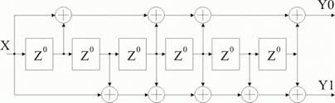
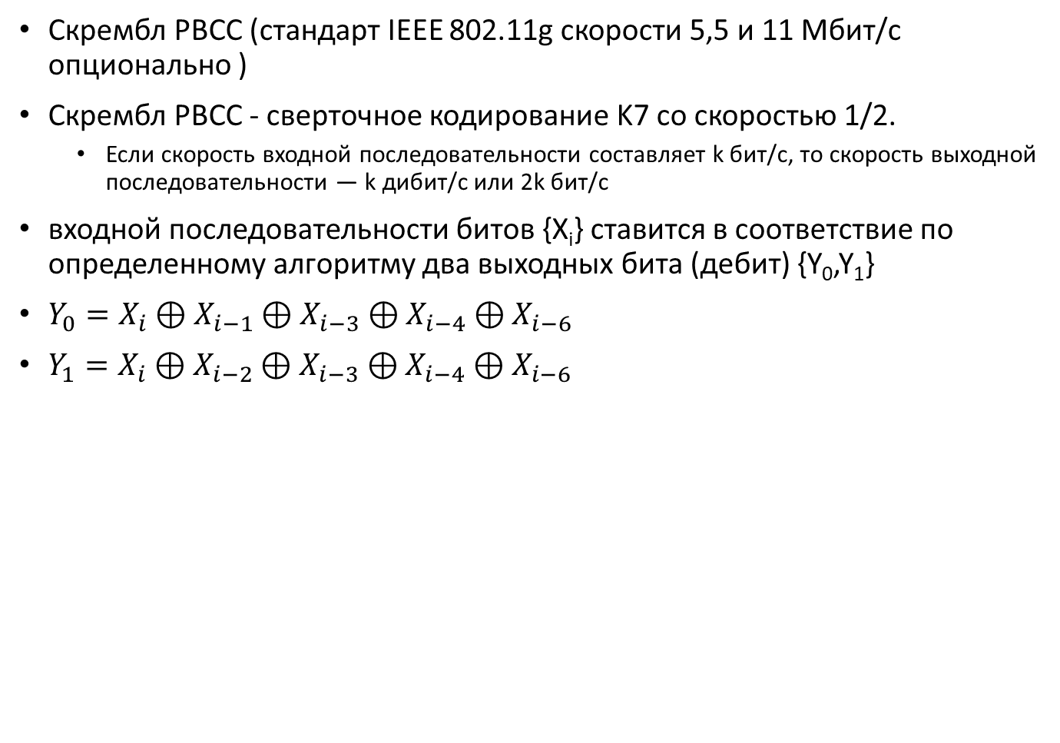
Сети стандарта 802.11. КОД PBCC
Скрембл PBCC (стандарт IEEE 802.11g скорости 5,5 и 11 Мбит/с опционально )
Скрембл PBCC - сверточное кодирование K7 со скоростью 1/2.
Если скорость входной последовательности составляет k бит/с, то скорость выходной последовательности — k дибит/с или 2k бит/с
входной последовательности битов {X_{i}} ставится в соответствие по определенному алгоритму два выходных бита (дебит) {Y₀,Y₁}
$Y_{0}=X_{i}⊕X_{i−1}⊕X_{i−3}⊕X_{i−4}⊕X_{i−6}$
$Y_{1}=X_{i}⊕X_{i−2}⊕X_{i−3}⊕X_{i−4}⊕X_{i−6}$
достоинство PBCC помехоустойчивость
при избыточности кодирования в случае возникновения ошибок приема (к примеру, вместо дибита 11 ошибочно принят дибит 10) исходная последовательность битов может быть безошибочно восстановлена декодером Витерби.

Slide 6
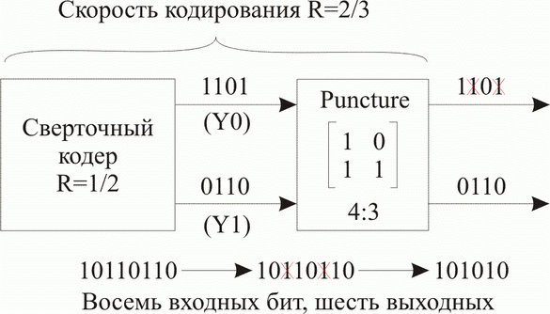
Сети стандарта 802.11. Пунктирный код
Проблема: Часто избыточность PBCC слишком высока
Решение: Убрать часть битов из последовательности
Пунктирный кодер удаляет один бит из четырех. Скорость 4:3.
В совокупности со скоростью PBCC 1/2 - общая скорость 2/3
Стандарт 802.11g 22 Мбит/с + Пунктирный кодер = 33 МБит/с.
Возможно пунктирное кодирование с другими скоростями

Slide 7
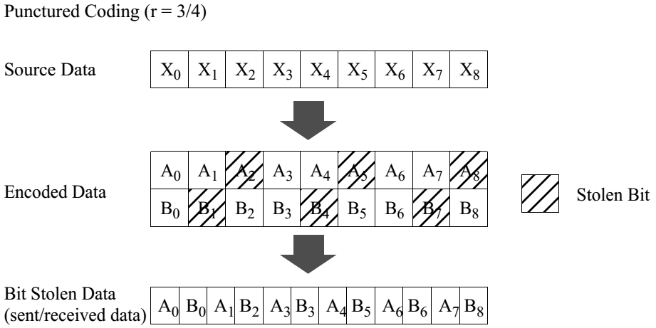
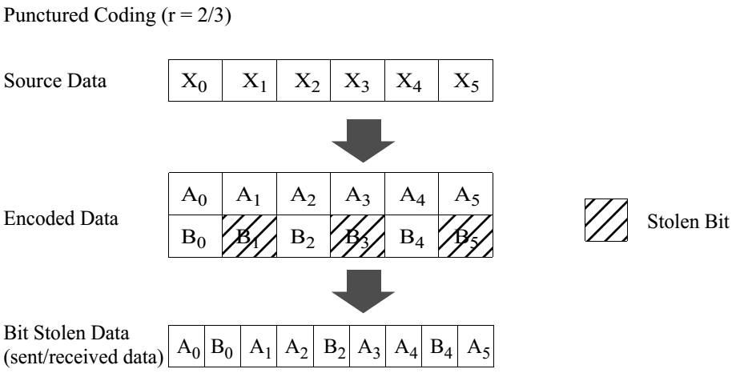
Сети стандарта 802.11. Пунктирный код
Дополнительные 2 значения скорости кодирования R = 3/4 и R = 2/3 обеспечиваются с помощью процедуры выкалывания бит (puncturing)
Y₀
Y₁
Скорость кодирования R = 3/4
Скорость кодирования R = 2/3

Slide 8
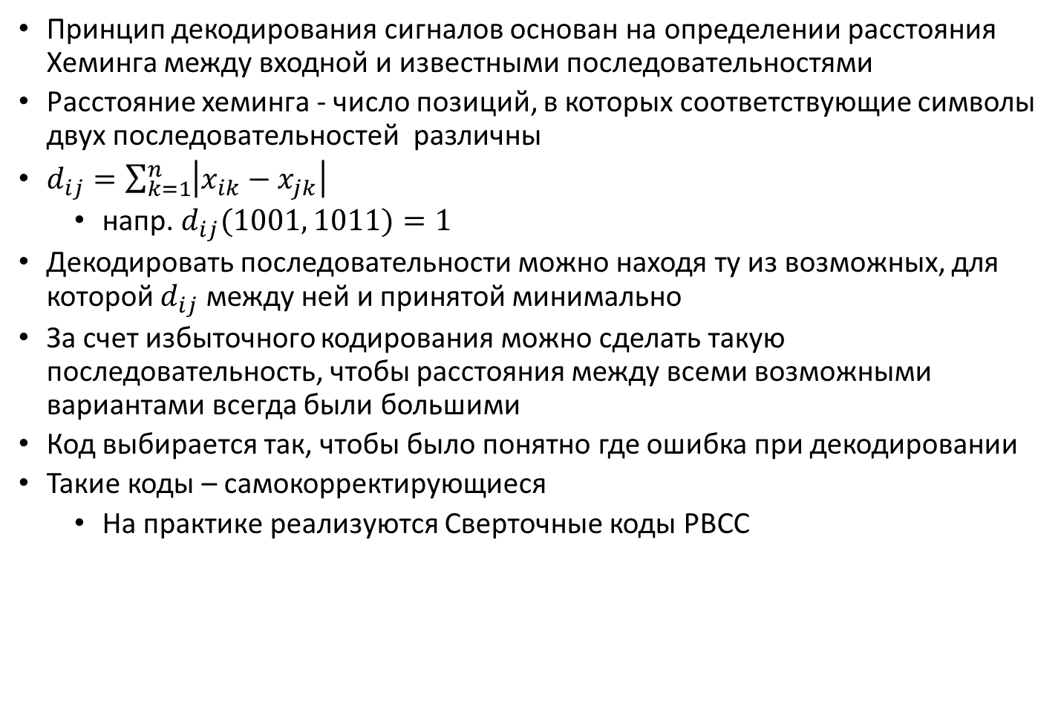
Сети стандарта 802.11. коды Хеминга
Принцип декодирования сигналов основан на определении расстояния Хеминга между входной и известными последовательностями
Расстояние хеминга - число позиций, в которых соответствующие символы двух последовательностей различны
$d_{ij}=\sum_{k=1}^{n}{\left|x_{ik}−x_{jk}\right|}$
напр. $d_{ij}(1001, 1011)=1$
Декодировать последовательности можно находя ту из возможных, для которой $d_{ij}$ между ней и принятой минимально
За счет избыточного кодирования можно сделать такую последовательность, чтобы расстояния между всеми возможными вариантами всегда были большими
Код выбирается так, чтобы было понятно где ошибка при декодировании
Такие коды – самокорректирующиеся
На практике реализуются Сверточные коды PBCC

Slide 9
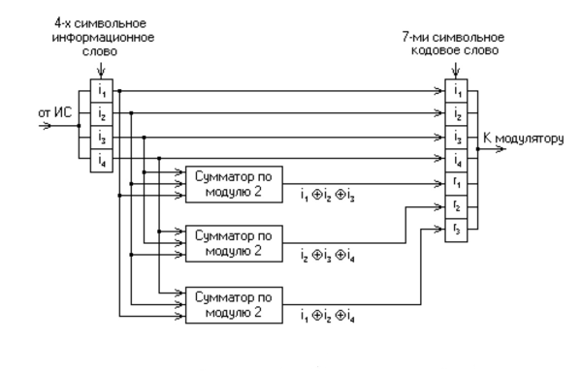
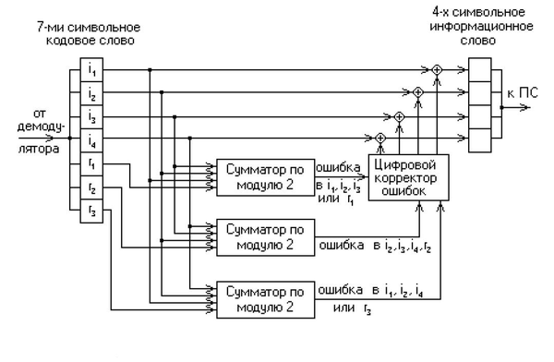
Сети стандарта 802.11. Декодер Хеминга
Декодер выдаст 000 если ошибок нет
В ином случае будет номер ошибки
Напр. 001 или 111 (7 бит)

Slide 10
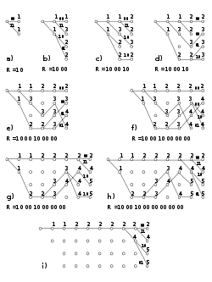
Сети стандарта 802.11. декодер Витерби
Проблема кодов Хеминга – слишком много операций
Решение декодер Витерби – поиск нужных последовательностей статистическим методом наиболее вероятного кода
Такой метод – Метод максимального правдоподобия а на самом деле метод наивного байесовского классификатора.
Принцип последовательно вычислять
Расстояния Хеминга и выбрать наименьшее
Результат – сокращение числа операций

Slide 11
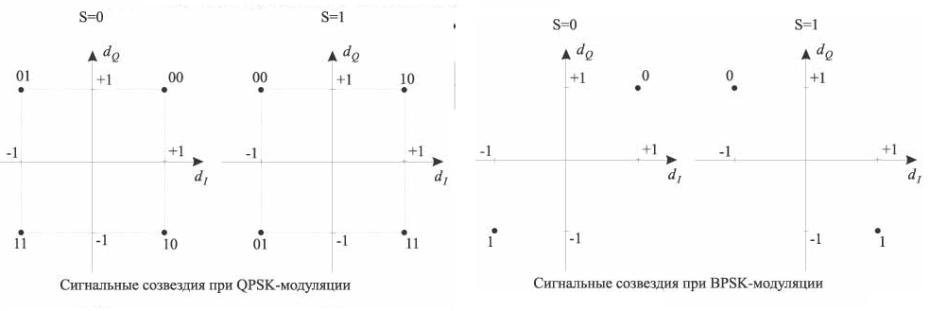
Сети стандарта 802.11. КОД PBCC 802.11 g
QAM4
Дибит {Y₀, Y₁}, - передаваемый символ модулируется
Стандарт 802.11 g
скорость 11 Мбит/с QPSK. каждому из четырех возможных состояний дибита соответствует одна из четырех возможных фаз.
При этом в каждом символе кодируется по одному входному биту, а скорость передачи битов соответствует скорости передачи символов.
скорость 5,5 Мбит/с BPSK. Каждый бит Y0 или Y1 последовательно модулируется (скорость в два раза меньше).
Опционально PBCC при скоростях 22 и 33 Мбит/с (модуляция 8 PSK или 16 QAM).
11
00
10
01
00
11
10
01
QPSK

Slide 12
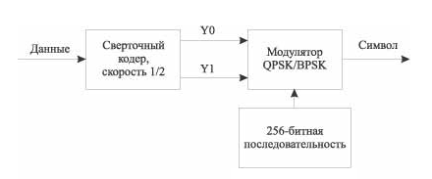
Сети стандарта 802.11. КОД PBCC 802.11 g
Расширение спектра с PBCC:
S 0 или 1 - задается псевдослучайной последовательностью с периодом повторения 256 бит
Формируется из 16-битной базовой последовательности 0011001110001011.
Используют циклический сдвиг трех первых символов одновременно.
Так получают еще пятнадцать 16-битовых последовательностей, что в сумме дает одну 256-битную.
Кодирование дибита для 11 Мбит/с
Кодирование последовательно для 5,5 Мбит/с

Slide 13
Сети стандарта 802.11. КОД Баркера
Стандарт 802.11 предусматривает кодирование каждого бита Баркеровской последовательности (Barker) длиной 11 чипов (бит): В1 = (10110111000).
Информационный бит замещается своим произведением по модулю 2 (операция «исключающее ИЛИ») с данной последовательностью,
Лог. «1» заменяется на B1 (10110111000),
Лог. «0» заменяется на инверсию B1 (01001000111).
Скорость кодирования 1/11 (на один бит 11 чипов)
Принцип кодирования: Для двух последовательностей равной длины сумма их автокорреляционных функций для любого циклического сдвига, отличного от нуля, всегда равна нулю.
Последовательности выбреются такими , чтобы произведение сдвинутых компонент было 0, а несдвинутых максимально (2n)

Slide 14
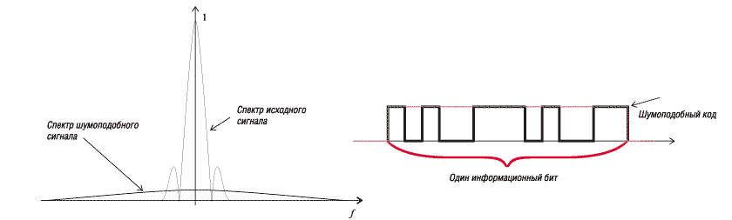
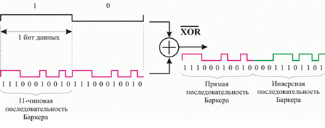
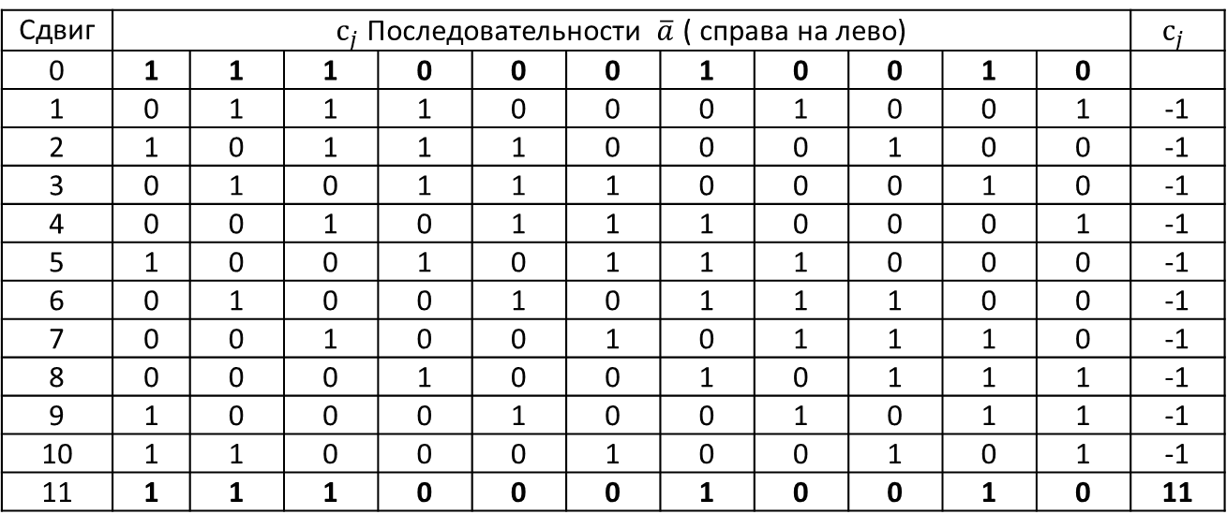
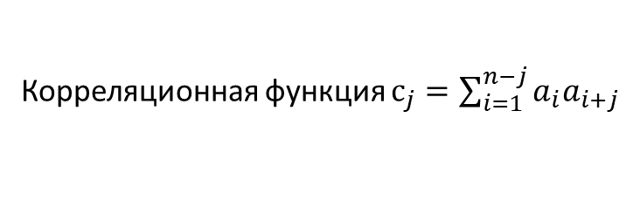
Сети стандарта 802.11. КОД Баркера
$a=$ 10110111000$\overline{a}=\text{01001000111}$
Корреляционная функция $с_{j}=\sum_{i=1}^{n−j}{a_{i}a_{i+j}}$
Сдвиг | $с_{j}$ Последовательности $\overline{a}$ ( справа на лево) |  |  |  |  |  |  |  |  |  |  | $$с_{j}$$
0 | 1 | 1 | 1 | 0 | 0 | 0 | 1 | 0 | 0 | 1 | 0
1 | 0 | 1 | 1 | 1 | 0 | 0 | 0 | 1 | 0 | 0 | 1 | -1
2 | 1 | 0 | 1 | 1 | 1 | 0 | 0 | 0 | 1 | 0 | 0 | -1
3 | 0 | 1 | 0 | 1 | 1 | 1 | 0 | 0 | 0 | 1 | 0 | -1
4 | 0 | 0 | 1 | 0 | 1 | 1 | 1 | 0 | 0 | 0 | 1 | -1
5 | 1 | 0 | 0 | 1 | 0 | 1 | 1 | 1 | 0 | 0 | 0 | -1
6 | 0 | 1 | 0 | 0 | 1 | 0 | 1 | 1 | 1 | 0 | 0 | -1
7 | 0 | 0 | 1 | 0 | 0 | 1 | 0 | 1 | 1 | 1 | 0 | -1
8 | 0 | 0 | 0 | 1 | 0 | 0 | 1 | 0 | 1 | 1 | 1 | -1
9 | 1 | 0 | 0 | 0 | 1 | 0 | 0 | 1 | 0 | 1 | 1 | -1
10 | 1 | 1 | 0 | 0 | 0 | 1 | 0 | 0 | 1 | 0 | 1 | -1
11 | 1 | 1 | 1 | 0 | 0 | 0 | 1 | 0 | 0 | 1 | 0 | 11

Slide 15
Сети стандарта 802.11. КОД CCK
CCK-коды предполагаются в 802.11 в двух кодировках:
8 бит (под-бит) на символ (скорость 802.11b 11 Мбит/с)
4 бит (под-бита) на символ (скорость 802.11b 5.5 Мбит/с) .
1,385 Mbod/s (11/8= 5,5/4 = = 1,385).
В результате кодировки CCK получается комплексная последовательность со значениями 1, -1, 0, j,-j
Последовательность кодируется QPSK или DQPSK кодировкой
Возможны и перекодировки в другие кодировки или с целью повышения статистических свойств (напр. доп. скрембл или чередование)

Slide 16
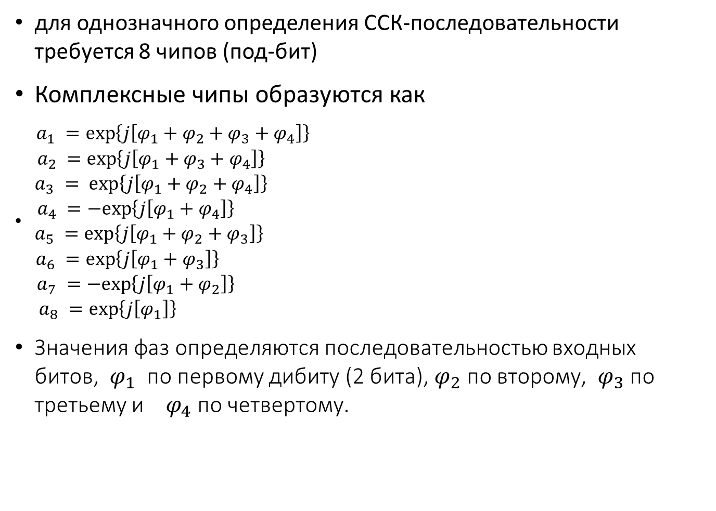
Сети стандарта 802.11. КОД CCK
для однозначного определения СCК-последовательности требуется 8 чипов (под-бит)
Комплексные чипы образуются как
$\left.\begin{aligned}a_{1} =\exp\left\{j\left[φ_{1}+φ_{2}+φ_{3}+φ_{4}\right]\right\} \\ a_{2} =exp\left\{j\left[φ_{1}+φ_{3}+φ_{4}\right]\right\} \\ a_{3} = \exp\left\{j\left[φ_{1}+φ_{2}+φ_{4}\right]\right\} \\ a_{4} =−exp\left\{j\left[φ_{1}+φ_{4}\right]\right\} \\ a_{5} =\exp\left\{j\left[φ_{1}+φ_{2}+φ_{3}\right]\right\} \\ a_{6} =\exp\left\{j\left[φ_{1}+φ_{3}\right]\right\} \\ a_{7} =−exp\left\{j\left[φ_{1}+φ_{2}\right]\right\} \\ a_{8} =\exp\left\{j\left[φ_{1}\right]\right\} \end{aligned}\right.$
Значения фаз определяются последовательностью входных битов, $φ_{1}$ по первому дибиту (2 бита), $φ_{2}$ по второму, $φ_{3}$ по третьему и $φ_{4}$ по четвертому.

Slide 17
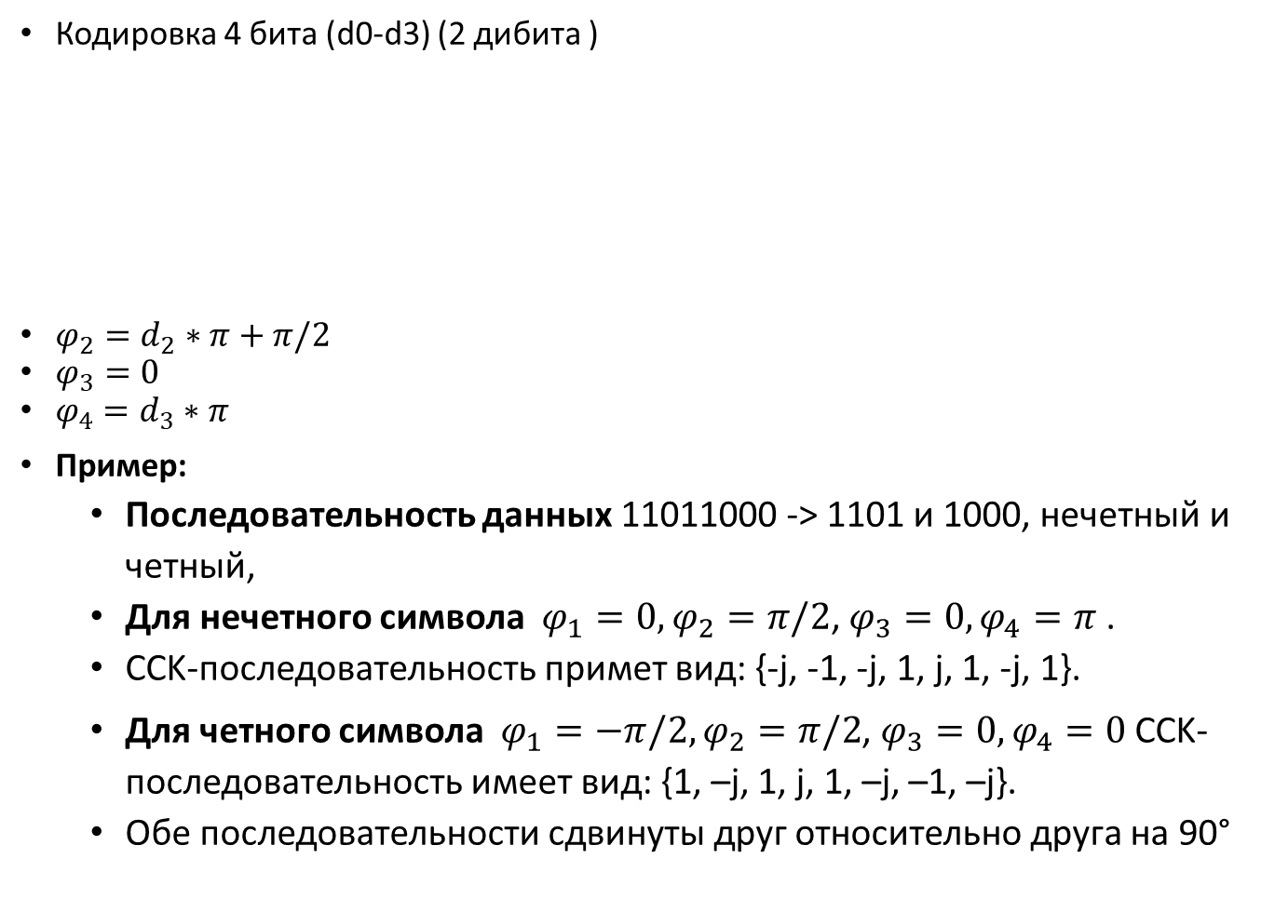
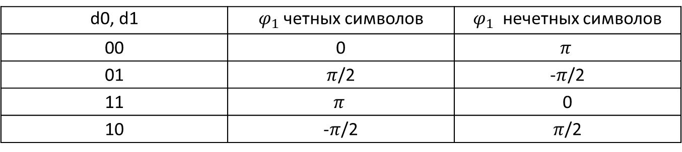
Сети стандарта 802.11. КОД CCK
Кодировка 4 бита (d0-d3) (2 дибита )
$φ_{2}=d_{2}∗π+π/2$
$φ_{3}=0$
$φ_{4}=d_{3}∗π$
Пример:
Последовательность данных 11011000 -> 1101 и 1000, нечетный и четный,
Для нечетного символа $φ_{1}=0, φ_{2}=π/2$, $φ_{3}=0, φ_{4}=π$.
CCK-последовательность примет вид: {-j, -1, -j, 1, j, 1, -j, 1}.
Для четного символа $φ_{1}=−π/2, φ_{2}=π/2$, $φ_{3}=0, φ_{4}=0$CCK-последовательность имеет вид: {1, –j, 1, j, 1, –j, –1, –j}.
Обе последовательности сдвинуты друг относительно друга на 90°
d0, d1 | $φ_{1}$четных символов | $φ_{1}$ нечетных символов
00 | 0 | $$π$$
01 | $π$/2 | -$π$/2
11 | $$π$$ | 0
10 | -$π$/2 | $π$/2

Slide 18

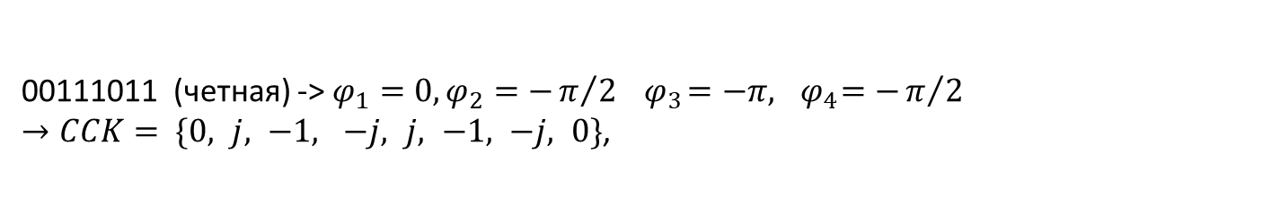
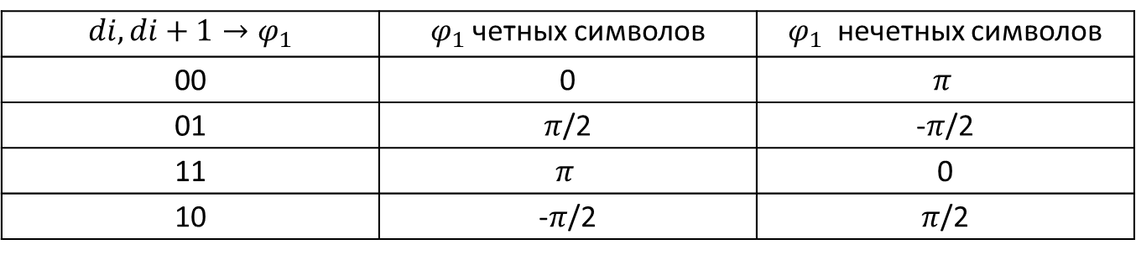
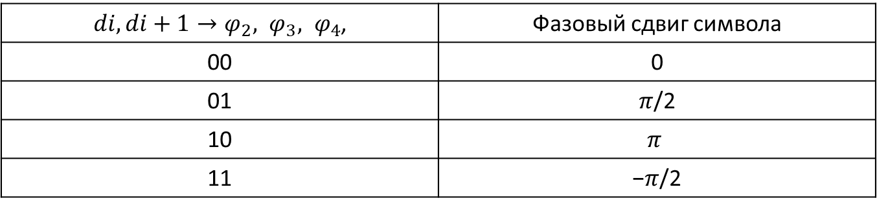
Сети стандарта 802.11. КОД CCK
Кодировка 8 под-бит данных.
$di, di+1→φ_{1}$ | $φ_{1}$четных символов | $φ_{1}$ нечетных символов
00 | 0 | $$π$$
01 | $π$/2 | -$π$/2
11 | $$π$$ | 0
10 | -$π$/2 | $π$/2
$di, di+1→φ_{2}, φ_{3}, φ_{4}$, | Фазовый сдвиг символа
00 | 0
01 | $π$/2
10 | $$π$$
11 | $\text{−}π$/2
00111011 (четная) -> $φ_{1}=0, φ_{2}=−π/2{ φ}_{3}=−π,{ φ}_{4}=−π/2$
$→CCK= \{0, j, −1, −j, j, −1, −j, 0\}$,

Slide 19

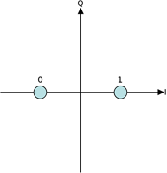
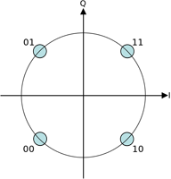
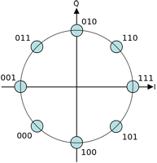
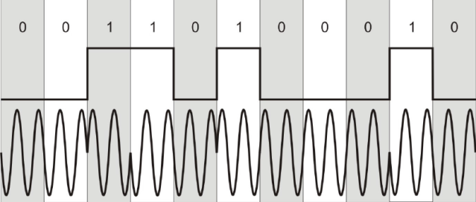
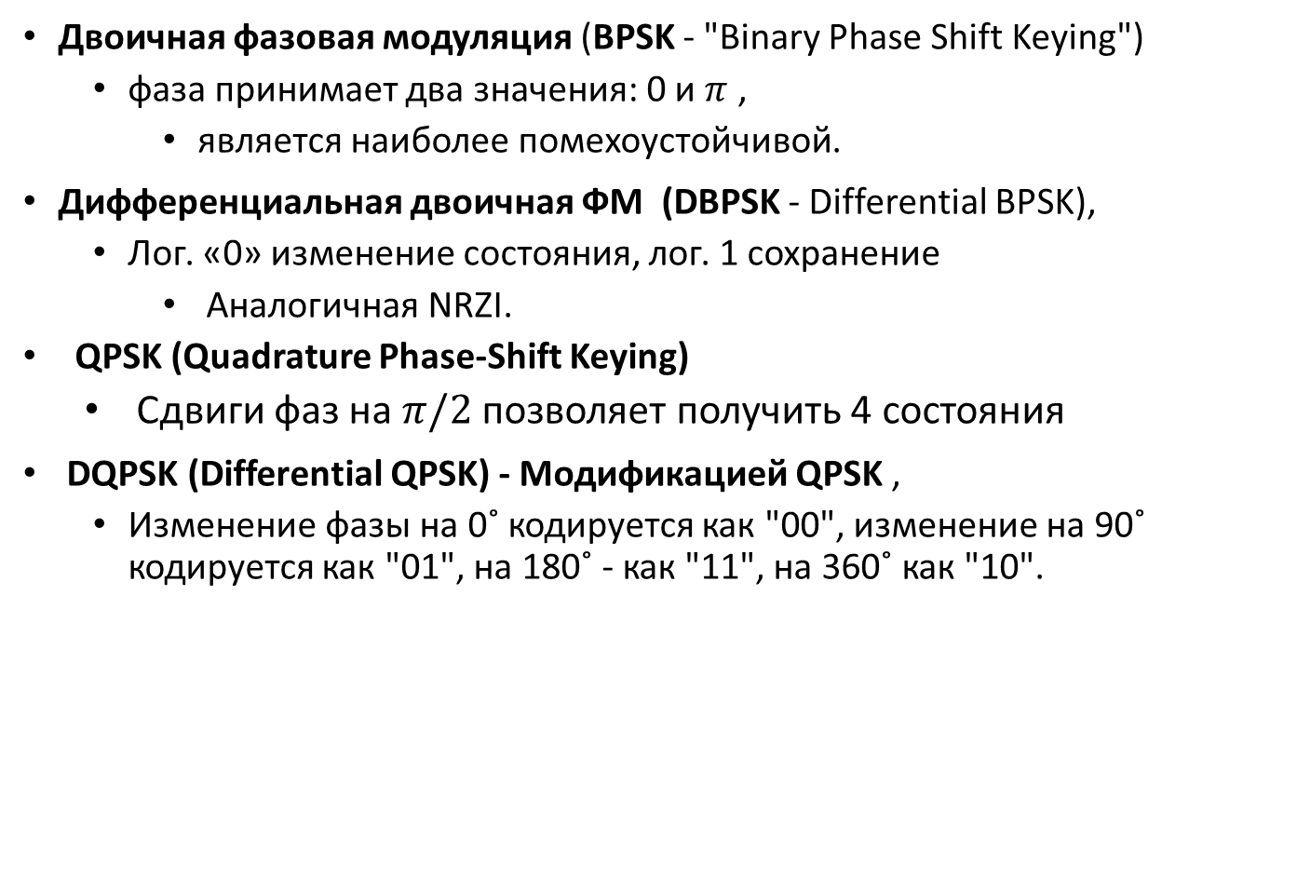
Беспроводные сети. Модуляция. Фазовая модуляция
Двоичная фазовая модуляция (BPSK - "Binary Phase Shift Keying")
фаза принимает два значения: 0 и $π$ ,
является наиболее помехоустойчивой.
Дифференциальная двоичная ФМ (DBPSK - Differential BPSK),
Лог. «0» изменение состояния, лог. 1 сохранение
Аналогичная NRZI.
QPSK (Quadrature Phase-Shift Keying)
Сдвиги фаз на $π/2$ позволяет получить 4 состояния
DQPSK (Differential QPSK) - Модификацией QPSK ,
Изменение фазы на 0˚ кодируется как "00", изменение на 90˚ кодируется как "01", на 180˚ - как "11", на 360˚ как "10".
BPSK
QPSK
8-PSK
DBPSK
01
00
11
10

Slide 20
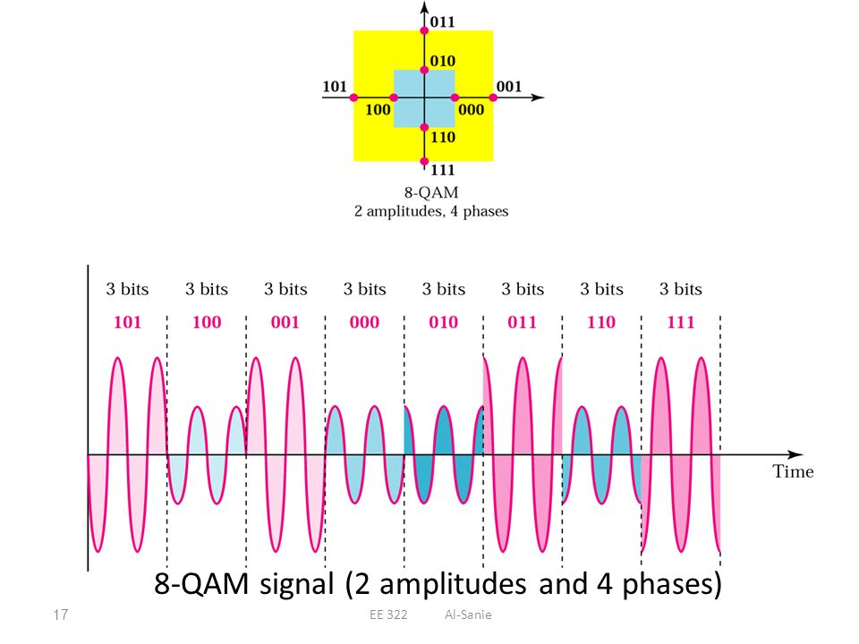
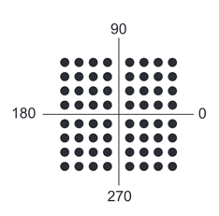
Беспроводные сети. Модуляция. Амплитудно-фазовая модуляция
Беспроводные сети используют также амплитудно-фазовую модуляцию
(Квадратурная амплитудная модуляция ) 16-QAM и 64-QAM и т.п. (изменяется фаза, и амплитуда колебания).
Сигнал может принимать соответственно 16 и 64 бита
но снижения помехоустойчивости.
Помехоустойчивость модуляции можно оценить по расстоянию между точками сигнального созвездия на абстрактной картине состояний квадратур передаваемого сигнала.
QAM-16
QAM-64

Slide 21
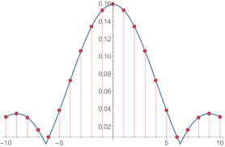
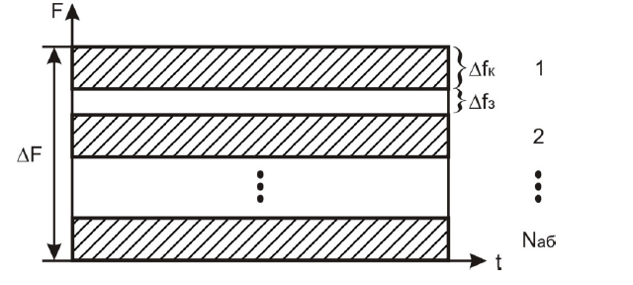
Беспроводные сети. Расширение спектра (частотное уплотнение).
Частотное уплотнение (FDM)
Все сигналы по существу моногармонические
Однако приемник позволяет работать в определенной полосе частот.
Частотное уплотнение использует передачу в полосе пропускания, чтобы совместно использовать канал.

Slide 22
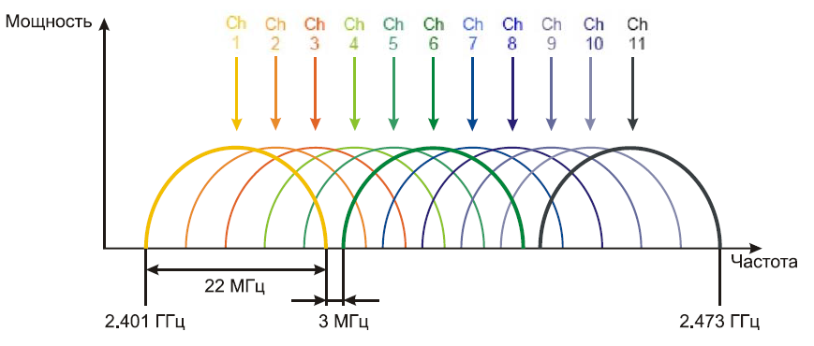
Беспроводные сети. Расширение спектра. DSSS
DSSS метод:
Таким образом каждый логический бит растягивается на несколько физических бит, имеющих малую мощность и образующих спектр близкий к нормальному
Использование кодов Баркера 11 в полосе частот 22 МГц
в сетях Wi-Fi лог. «1» 11100010010.
лог. «1» кодируется инверсной последовательностью Баркера.
Достоинствами метода DSSS являются:
высокая устойчивость к узкополосным помехам;
возможность восстановления информации при потере во время передачи нескольких бит в коде Баркера.
Используется в сетях стандарта IEEE 802.11 и CDMA (3G) для преднамеренного расширения спектра передаваемых сигналов.

Slide 23
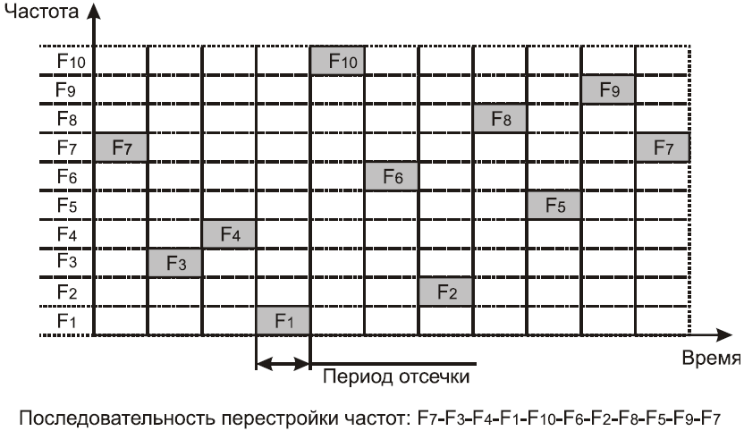
Беспроводные сети. Расширение спектра. FHSS и AFH
FHSS - метод скачкообразного изменения несущей частоты.
В процессе передачи частота несущей изменяется скачкообразно.
приемник и передатчик содержат расписание изменения частот.
Адаптивный метод FHSS (Adaptive Frequency Hopping - AFH),
Частоты с наибольшим количеством ошибок исключаются.
Информация теряется только один раз
используется по 2 частоты (кодирование 4 бит

Slide 24
Беспроводные сети. Расширение спектра. FHSS и AFH
Преимущество:
узкополосные помехи приводят к потере только фрагментов сообщений с теми же частотами
Соответственно только их и повторяют
Недостатки:
влияние интерференции сильней чем для DSSS
используется в Bluetooth.
Сходный метод с редким изменением частот может применяется в GSM

Slide 25
Беспроводные сети. Расширение канала связи. Уплотнение с кодовым разделением (CDM)
Все передатчики на одной частоте f , в области s и во время t, но с разными кодами ci .
Кодовая последовательность уникальна для каждого передатчика.
Как правило, если для замены «1» в исходном потоке данных используют некий CDM-код, то для замены «0» применяют тот же код, но инвертированный.
Метод CDMA (CDM Access)
Используется в сотовой связи cdma2000, WCDMA и др.
Каждый передатчик заменяет каждый бит исходного потока данных на CDM-символ — кодовую последовательность длиной в 11, 16, 32, 64 и т.п. бит (их называют чипами).
Благодаря большой избыточности (каждый бит заменяется десятками чипов), мощность принимаемого сигнала может быть низкой

Slide 26
Беспроводные сети. Расширение спектра. Уплотнение с кодовым разделением (CDM)
Приемник постоянно принимает все сигналы, оцифровывает их.
Затем в корреляторе производит операцию свертки (умножения с накоплением) входного оцифрованного сигнал с известным ему CDM-кодом и его инверсией.
Если сигнал на выходе коррелятора превышает установленный пороговый уровень, приемник считает, что принял 1 или 0.
Для увеличения вероятности приема передатчик может повторять посылку каждого бита несколько раз.
При этом сигналы других передатчиков с другими CDM-кодами приемник воспринимает как аддитивный шум.
Используется совместно с DSSS — Direct Sequence Spread Spectrum

Slide 27
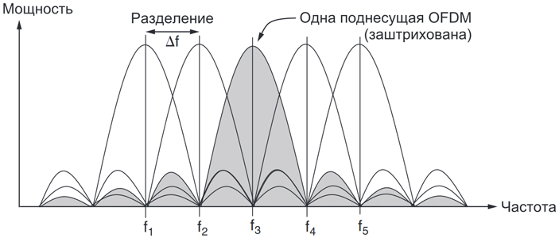
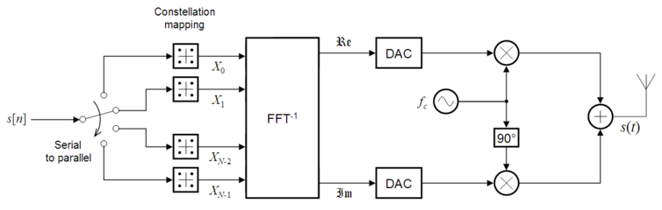
Беспроводные сети. Расширение спектра. OFDM
Механизм мультиплексирования посредством ортогональных несущих частот - Orthogonal Frequency Division Multiplexing, OFDM
Частотный диапазон разбивается на N поднесущих
Формируется N субпотоков.
Передача ведется одновременно по всем поднесущим.
Распределение поднесущих в ходе работы может динамически изменяться.

Slide 28

Беспроводные сети. Расширение спектра. OFDM. Особенности
Вставка пилотов
на определенных поднесущих вставляются известные символы (реперные символы)
Цель: контроль целостности приема и параметров канала.
Циклический префикс – в защитном интервале
циклическое повторение окончания символа вставляется в начало каждого OFDM-символа добавляет .
Противодействие межсимвольной интерференции
Позволяет синхронизироваться «вслепую»
Реализуются перестановкой отсчетов из конца в перед

Slide 29
Беспроводные сети. Расширение спектра. OFDM. Особенности
Вставка преамбулы
Перед OFDM пакетами возможна преамбула
Сети 802.11 Длительность преамбулы = 16 мкс
Состоит из 10 коротких обучающих OFDM символов 0.8 мкс и 2 длинных обучающих OFDM символов 4 мкс
Назначение
Короткие символы для детектирования сигнала, синхронизации и грубой оценки частотного сдвига между приёмником и передатчиком
Длинные символа для точного оценивания сдвига частоты и оценки частотной характеристики беспроводного канала связи
Модуляция
Короткая обучающая последовательность: BPSK (-1-j, 1+j)
Длинная обучающая последовательность: BPSK (-1, +1)

Slide 30
Беспроводные сети. Расширение спектра. OFDM. Преимущества
Селективному замиранию подвержены не все подканалы.
Если есть код исправления ошибок, то с замиранием можно бороться.
В схеме OFDM скорость передачи данных уменьшается в N раз
позволяет увеличить время передачи символа в N раз.
Чем длине символ, тем меньше межсимвольная интерференция.
N такое, чтобы NTs значительно превышала среднеквадратичный разброс задержек канала.

Slide 31
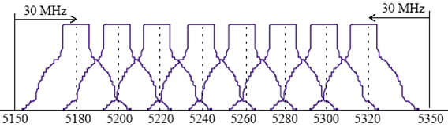
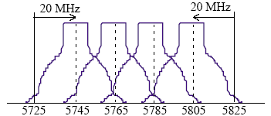

Беспроводные сети. Расширение спектра. OFDM. Особенности
В нелензируемых полосах частот (2,4 и 5,5 ГГЦ) доступны несколько диапапзонов
5,15÷5,25 ГГц, 5,25÷5,35 ГГц и 5,725÷5,825 ГГц
Стандарт регламентирует использование каналов шириной 20 МГц и определяет по 4 канала для каждого из 3 поддиапазонов
Центральные частоты равны (МГц) f_{0i} = 5000 + 5×i (i = 0,2,…,200)
Первый поддиапазон i = 36, 40, 44, 48
Второй поддиапазон i = 52, 56, 60, 64
Третий поддиапазон i = 149, 153, 157, 161
поддиапазоны

Slide 32
Беспроводные сети. Расширение спектра. OFDM. Особенности
OFDM характеризуется:
число поднесущих,
расстояние между поднесущими,
полоса сигнала
Размер защитного интервала
Размер ОБПФ
Определит число поднесущих
Наличие вставок пилота
Наличие циклических вставок
Обучающий интервал

Slide 33
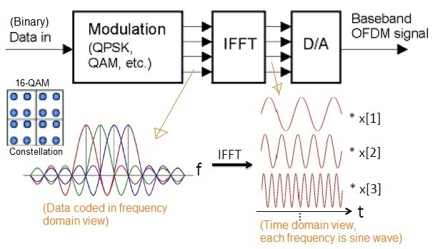
Беспроводные сети. Расширение спектра. OFDM
Механизм мультиплексирования посредством ортогональных несущих частот - Orthogonal Frequency Division Multiplexing, OFDM
.

Slide 34
Беспроводные сети. Расширение спектра. OFDM. Пример IEEE 802.11a
Название параметра | значение
Channel spacing (полоса частот) [MHz] | 20
(размер ОБПФ )FFT size (k=1,024) | 64
Число поднесущих для данных (N_{SD}) | 48
Число поднесущих для пилот-сигналов (N_{SP}) | 4
Число поднесущих (N) | 52
Метод под-модуляции | BPSK, QPSK, 16QAM, 64QAM
Длительность символа, T_{U} (μs) | 3.2
Защитный интервал, T_{Gi} (fraction of T_{U}) | 0,8 мкс
Короткая тренирующая послед-ть (T_{SHORT}) | 8 мкс (10×T_{FFT}/4)
Длинная тренирующая послед-ть (T_{LONG}) | 8 мкс (2×T_{GI}+2×T_{FFT})
Межсимвольное пространство (1/Tu)(Hz) | 312.5 K
Скорость передачи bit rate, (Mbit/s | 6–54
Спектральная эффективность R/B (bit/s/Hz) | 0.30–2.7
Метод коррекции ошибок | Conv. coding with code rates​¹⁄₂, ​²⁄₃, or ​³⁄₄

Slide 35
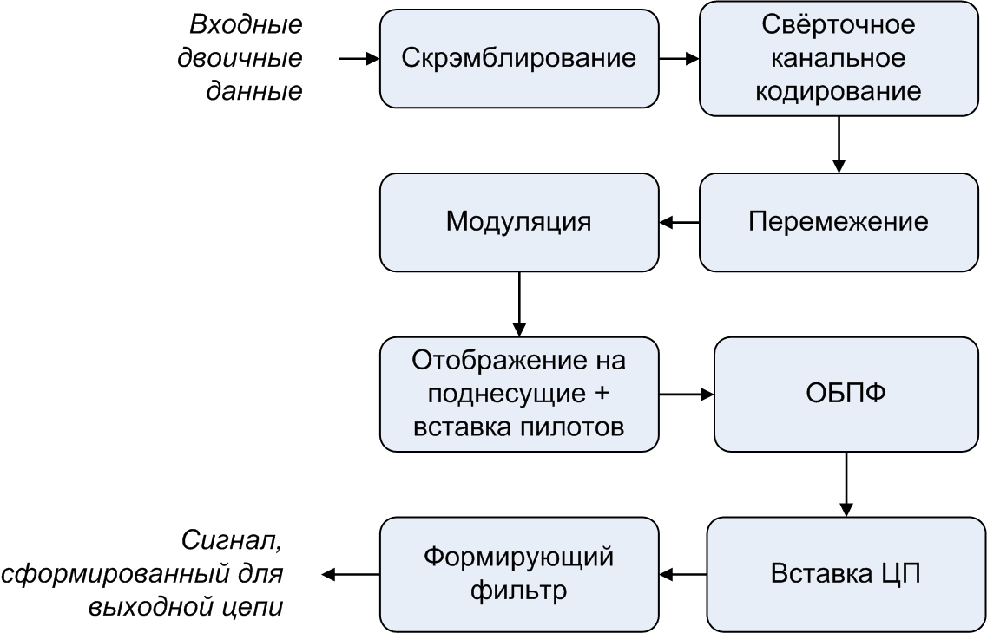
Беспроводные сети. Расширение спектра. OFDM. Пример IEEE 802.11a
Схема формирования OFDM сигнала
(Цифровая)
(ЦАП)
(Циклическая)

Slide 36
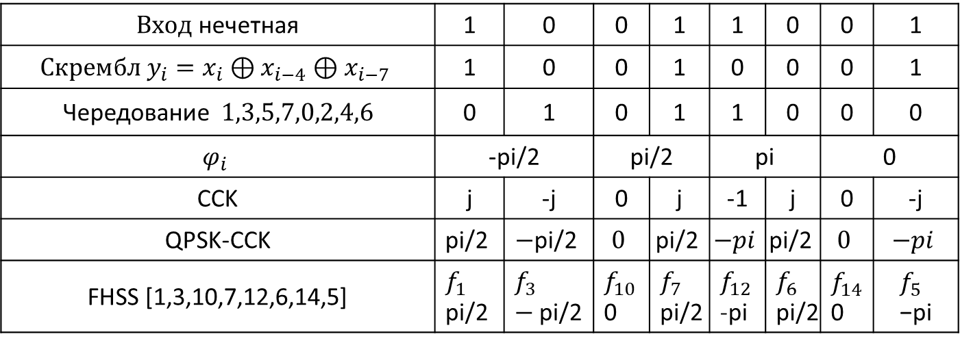
Пример кодирования FHSS-CCK
$Вход$ нечетная | 1 | 0 | 0 | 1 | 1 | 0 | 0 | 1
$$Скрембл y_{i}=x_{i}⊕x_{i−4}⊕x_{i−7}$$ | 1 | 0 | 0 | 1 | 0 | 0 | 0 | 1
Чередование $1,3,5,7,0,2,4,6$ | 0 | 1 | 0 | 1 | 1 | 0 | 0 | 0
$$φ_{i}$$ | -pi/2 |  | pi/2 |  | pi |  | 0
CCK | j | -j | 0 | j | -1 | j | 0 | -j
QPSK-CCK | $$\text{pi}\text{/2}$$ | $$−\text{pi}\text{/2}$$ | $$0$$ | $$\text{pi}\text{/2}$$ | $$−pi$$ | $$\text{pi}\text{/2}$$ | $$0$$ | $$−pi$$
FHSS [1,3,10,7,12,6,14,5] | $f_{1}$ $\text{pi}\text{/2}$ | $f_{3}$ $−\text{pi}\text{/2}$ | $f_{10}$ $\text{0}$ | $f_{7}$ $\text{pi}\text{/2}$ | $f_{12}$ -$\text{pi}$ | $f_{6}$ $\text{pi}\text{/2}$ | $$f_{14} \\ \text{0}$$ | $$f_{5} \\ \text{−}\text{pi}$$

Slide 37
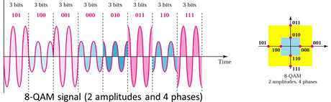
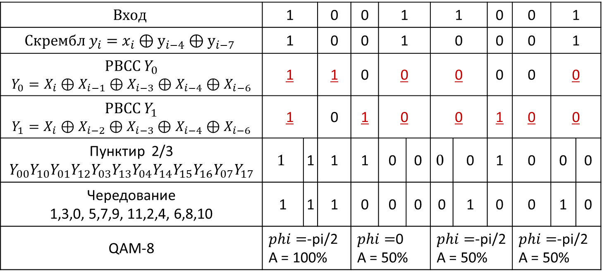
Пример кодирования 1 канала OFDM
$$Вход$$ | 1 |  | 0 | 0 | 1 |  | 1 |  | 0 | 0 | 1
$$Скрембл y_{i}=x_{i}⊕y_{i−4}⊕y_{i−7}$$ | 1 |  | 0 | 0 | 1 |  | 0 |  | 0 | 0 | 1
$PBCC$ $Y_{0}$ $$Y_{0}=X_{i}⊕X_{i−1}⊕X_{i−3}⊕X_{i−4}⊕X_{i−6}$$ | 1 |  | 1 | 0 | 0 |  | 0 |  | 0 | 0 | 0
$PBCC$ $Y_{1}$ $$Y_{1}=X_{i}⊕X_{i−2}⊕X_{i−3}⊕X_{i−4}⊕X_{i−6}$$ | 1 |  | 0 | 1 | 0 |  | 0 |  | 1 | 0 | 0
Пунктир 2/3 $$Y_{00}Y_{10}Y_{01}Y_{12}Y_{03}Y_{13}Y_{04}Y_{14}Y_{15}Y_{16}Y_{07}Y_{17}$$ | $$1$$ | 1 | 1 | 1 | 0 | 0 | $$0$$ | 0 | 1 | 0 | 0 | 0
Чередование 1,3,0, 5,7,9, 11,2,4, 6,8,10 | 1 | 1 | 1 | 0 | 0 | 0 | 0 | 1 | 0 | 0 | 1 | 0
QAM-8 | $phi=$-pi/2 A = 100% |  |  | $phi=$0 A = 50% |  |  | $phi=$-pi/2 A = 50% |  |  | $phi=$-pi/2 A = 50%

Slide 38
Задания
задание:
задается последовательность 8 бит (c клавиатуры).
Цель создать программу, моделирующую последовательность кодирования последовательности
задание 1:
scramble B0i=Ai XOR Ai-4 XOR Ai-7 -> Чередование 1,3,5,7,0,2,4,6 ->
-> Расчет фаз CCK4 -> Расчет значений CCK4 -> перевод значений в начальные фазы цифровой модуляции (QPSK) ->
-> Кодирование методом скачкообразного изменения частоты FHSS по сетке заданой частотами с номерами 1,3,10,7,12,6,14,5
задание 2:
scramble B1i=Ai XOR Ai-4 XOR Ai-7 ->
-> PBCC кодирование: 1-я последовательность Bi = Ai XOR Ai-1 XOR Ai-3 XOR Ai-4 XOR Ai-6
2-я последовательность Bi = Ai XOR Ai-2 XOR Ai-3 XOR Ai-4 XOR Ai-6 ->
-> Пунктирный код со скорость 2/3 по принципу B_00 B_10 B_01 B_12 B_03 B_13 B_04 B_14 B_15 B_16 B_07 B_17
где 0x - первая последовательность, а 1x вторая; x - номер бита ->
-> Чередование бит по принципу 1,3,0, 5,7,9, 11,2,4, 6,8,10 (номера бит)
-> цифровая модуляция методом QAM-8

